Slide 1
Νορβηγικά Φιόρδ
Γιάννης Καραχάλιος

Slide 2
Νορβηγικά Φιόρδ
Τα φιόρδ δημιουργήθηκαν πριν χιλιάδες χρόνια μετά το λιώσιμο των πάγων, έπειτα από την τελευταία εποχή των παγετώνων. Το νερό της θάλασσας πλημμύρισε τις κοιλάδες της περιοχής όπου εμφανίστηκαν αυτοί οι γεωλογικοί σχηματισμοί. Βρίσκονται κυρίως στις δυτικές και νοτιοδυτικές ακτές της Νορβηγίας. Εκτός της Νορβηγίας, η Χιλή είναι η δεύτερη και τελευταία χώρα που έχει επίσης Φιορδ.

Slide 3
Εικόνα 1

Slide 4
Εικόνα 2

Slide 5
Πώς δημιουργήθηκαν
Τα φιόρδ δημιουργήθηκαν από τη διάβρωση που προκάλεσαν οι παγετώνες όσο κινούνταν πάνω από τη στεριά. Έπειτα όταν έλιωσαν, η θάλασσα γέμισε τις περιοχές με νερό γεγονός που συνέχισε τη διάβρωση. Το αποτέλεσμα είναι κάτω από ψηλά βουνά να δημιουργούνται πολύπλοκοι κόλποι που εισχωρούν μες στη στεριά. Το μήκος μερικών φιόρδ ξεπερνά τα 200 χλμ. και το βάθος τους τα 1.000 μέτρα αναλόγως με τα βουνά που τα περικλύουν.

Slide 6
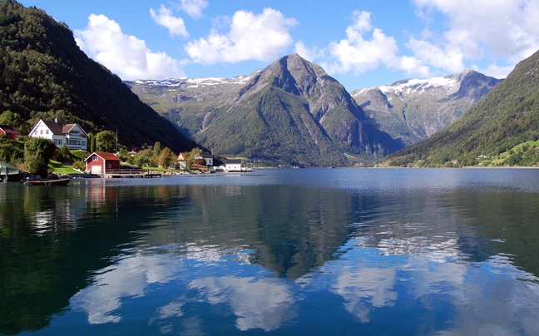
Sognefjord
Sognefjord

Slide 7
To Sognefjord που σημαίνει «Ο βασιλιάς των Φιορδ», είναι το μεγαλύτερο και άρα το πιο αναγνωρίσιμο και φαρδύτερο Φιορδ της Νορβηγίας. Έχει μάκρος πάνω από 200 χιλιόμετρα και φτάνει σε βάθος μέχρι τα 1308 μέτρα από την επιφάνεια της θαλάσσης. To Nordfjord που ενώνεται με το μεγαλύτερο από όλα Sognefjord μπήκε στη λίστα της UNESCO. Είχε καταχωρηθεί επίσης από το National Geographic ως η νούμερο ένα φυσική κληρονομιά μαζί με το Geirangerfjord. Είναι αξιοσημείωτο να αναφερθεί πως σε αυτά καταλήγουν ρυάκια, ποτάμια και καταρράκτες προσφέροντας ένα υπέροχο θέαμα στον παρατηρητή.

Slide 8
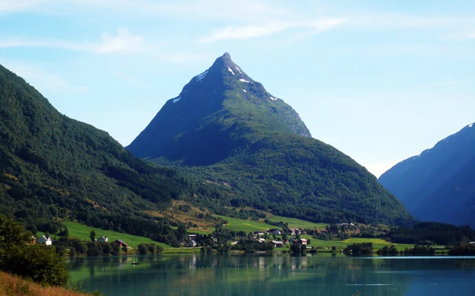

Slide 9
Nordfjord
Το Nordfjord, που βρίσκεται στη δυτική Νορβηγία, περιτριγυρίζεται από πανέμορφα δάση, βουνά, ακόμα και μερικά μικρά νησιά και είναι ο αγαπημένος προορισμός πεζοπόρων που θέλουν να απολαμβάνουν μοναδική θέα καθώς περπατούν. Εκεί θα δείτε την υψηλότερη κορυφή της χώρας, η οποία λέγεται Σκάλα, όπως και καταρράκτες και παγετώνες.

Slide 10
Φωτογραφίες φιόρδ

Slide 11
Φιόρδ και νησιά της Νορβηγίας

